Slide 1
快樂E學院

Slide 2
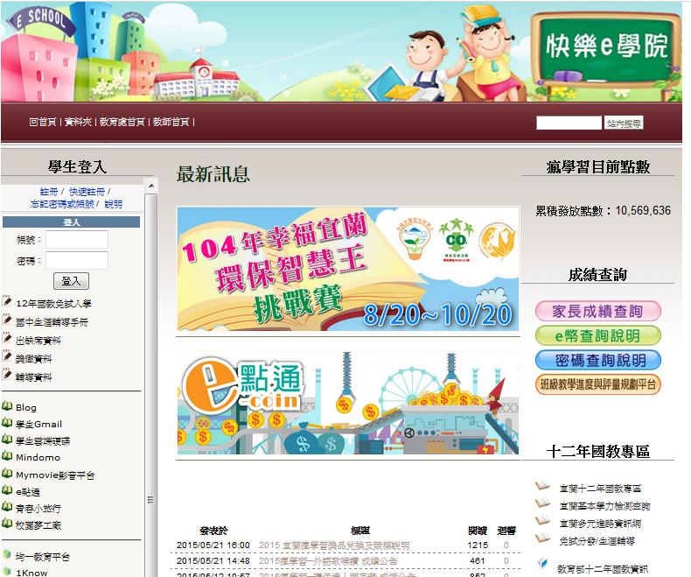
快樂e學院 http://std.ilc.edu.tw

Slide 3
快樂e學院
快樂E學院是與宜蘭縣國中小學生數位學習息息相關的網站，內含許多重要的資訊。

Slide 4
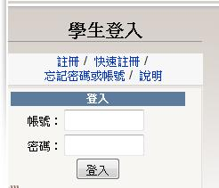
學生登入
有關於學生帳號密碼的註冊與相關事項的處理說明。

Slide 5
最新訊息
宣布比賽與重要活動訊息。

Slide 6
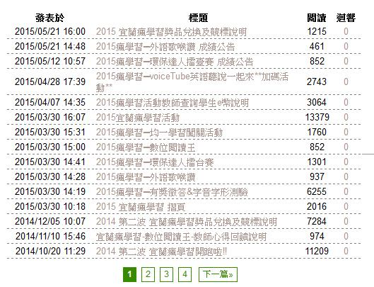
訊息公告
發布與學生相關的訊息。

Slide 7
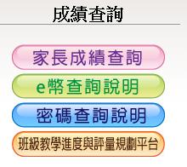
成績查詢
查詢與學生相關的資訊，例如：e幣查詢說明等。

Slide 8
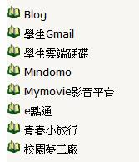
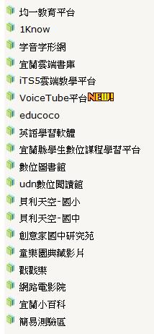
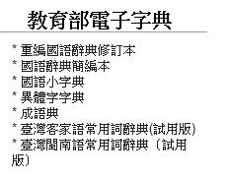
重要網站連結
常用的學習相關網站。

Slide 9
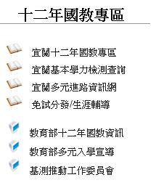
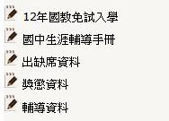
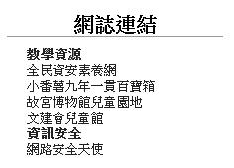
其他重要議題專區

